Slide 1
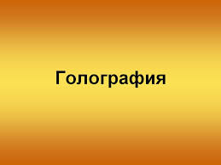

Slide 2
O`zbekiston respublikasi Oliy va o`rta maxsus ta`lim vazirligi Buxoro Muhandislik texnologiya instituti
Fizika kafedrasi
TAQDIMOT SLAYDI
BAJARDI: 8-14 TJBAKT guruh talabasi QAHHOROV A.
QABUL QILDI: SHARIPOV M.

Slide 3
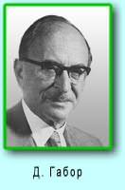
Golografiya tarixidan. Golografiya (yunoncha — to'la yozuv) — interferensiya ma-zarasi yordamida yozuvni va to'Iqin maydonini qayta tiklashning maxsus usuli. Bu usul interferensiya va difraksiya qonunlariga asoslangan.
Jismlarning fazoviy tasvirini qayd qilishning va qayta tiklashning bu yangi usuli 1947- yilda ingliz fizigi D.Gabor (1900-1979) tomo-nidan kashf qilingan. Bu kashfiyoti uchun D.Gabor 1971- yilda Nobel mukofotiga sazovor bo’ldi. Golografiya ixtiro qilingan dastlabki yillarda unga yetarlicha e'tibor berilmadi. Buning aspsiy sababi qizigan manbalar chiqaradigan yorug’lik to’lqinlari yodamida keskin interferensiya manzarasi hosil qilish-ning imkoni bo’lmaganligidadir. Ammo yuqori darajadagi monoxromatik nurlar — lazer nurlari paydo bo’lganidan so’ng bu usulning amalda qo’llanishida keskin burilish ro’y berdi.

Slide 4
Golografiyaning asosi.
Endi golografiyaning asosi bilan tanishishga o’taylik. Xo’sh, jism to’g’risidagi malumot (uning tasviri) qanday qilib qayd etiladi va qanday qilib tiklanadi? Buning uchun jismdan chiqayotgan to’lqin amplitudasi va fazasini qayd qilish va qayta tiklash zarur. Bu esa amalda mumkin. Chunki interferensiyada, intensivlikning taqsimoti interferensiyaga kiruvchi to’lqinlarning ham amplitudalariga, ham fazalariga bog’liq
Shuning uchun ham faza, ham amplituda haqidagi ma'lu-motlarni qayd qilish uchun jismdan chiquvchi to’lqindan (jism to’lqini) tashqari, yorug’lik manbayidan boruvchi, unga kogerent bo’lgan to’lqindan ham (tayanch to’lqini) foydalaniladi.
Golografiyaning asosiy g’oyasiga muvofiq, jism va tayanch to’lqinlari hosil qiladigan interferension manzaradagi intensivliklar taqsimoti rasmga tushirib olinadi. So’ngra, fotoplastinkada qayd qilingan qoraygan taqsimotlar yorug’lik difraksiyasi yordamida qayta tiklanib, jism bo’lmasa ham, uni o’rganish imkoniyati vujudga keladi.

Slide 5
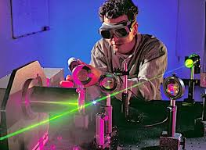
Golografiyaning qo’llanilishi.
Golografiya usulidan hozir juda ko’p sohalarda foydalaniladi. Lekin ularning eng muhimi — ma'lumotlarni yozish va saqlash. Golografiya oddiy mikrofotografiya usuliga qa-jjaganda, bir xil hajmga yuzlab marta ko’p ma'lumotni yozishga imkon beradi. Masalan, o’lchamlari 32x32 mm bo’lgan fotoplastinkaga, har birining yuzasi 1 mm2 dan bo’lgan 1024 ta gologrammani, ya'ni 1024 betli kitobni joylashtirish mumkin. Golografik xotirali EHM, golografik elektron mikroskop, golografik kino va televideniye, golografik interferometrlar kabi istiqbolli sohalar endigina rivojlana boshlamoqda.

Slide 6
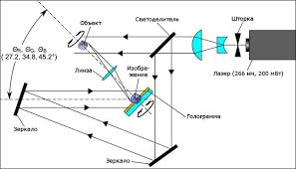
Gologramma hosil qilish.
Gologramma deb,fotoplastinkada qayd qilingan tayanch va jism to 'Iqinlari hosil qilgan interferension manzamga aytiladi. Buning qanday amalga oshirilishi.
Lazer nuri ikkita qismga ajratilib, bir qismi ko’zguga, ikkinchi qismi esa jismga yoo’naltiriladi. Nurning birinchi qismi ko’zgudan qaytib fotoplastinkaga tushsa (tayanch to’lqini), ikkinchi qismi jismdan qaytib fotoplastinkaga tushadi (jism to’lqini). Bu to’lqinlar kogerent bo’lganliklari uchun fotoplastinkada interferensiya manzarasini vujudga keltiradi. Tayanch va jism to’lqinlarining qo’shilishi natijasida hosil bo’lgan interferensiya manzarasining fotoplastinkadagi rasmi chiqarilib, gologramma hosil qilinadi.

Slide 7
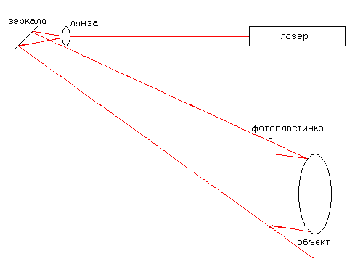
Linza yoki biror murakkabroq optic asbobdan foydalanib, fotoplastinkani S1 manbaning S1` tasviri bilan ustma-ust tushirishimiz mumkin .Optik sistemalarning tautoxronizmi tufayli , yorug’lik to’lqinining linzaning turli qismlari orqali o’tuvchi barcha qismlari tasvirga baravar faza siljishlari bilan keladi va yorug’lik manbaining vaziyati haqida ma’lumot uning tasviri joylashishi orqali aniqlanadi.; tasvirning vaziyatini o’lchab va optik asbobning xossalarini bila turib,manbaning koordinatalarini hisoblab topish mumkin. Ravshanki, aytilgan mulohazalar sirtning H qabul qilgich tekisligiga tasviri tushirilayotgan har qanday nuqtasiga taalluqlidir

Slide 8
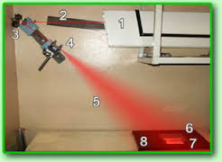
Golografik tasvirni tiklash.
Tasvirni tiklash uchun gologramma dastlabki joyiga qo’yiladi U tayanch to’lqini bilan yoritilib, lazerning jism orqali tushadigan qismi to’siladi. Fotoplastinkaga tushayotgan nurning interferension manzaradagi difrak-siyasi natijasida jism to’lqinining nusxasi, ya'ni jismning mavhum hajmiy tasviri tiklanadi. Tasvirda jismning barcha xususiyatlari aks-langan bo’lib, golografiyagacha qayerda turgan bo’lsa, o’sha joyda turadi. U shunchalik real tuyuladiki, ushlab ko’rish mumkindek bo’ladi. Bundan tashqari, kuzatish gologrammaning o’ng tomonidan o’tkir burchak ostida olib borilsa, narsaning haqiqiy tasviri ham tiklanadi. Lekin bu holda narsaning joylashuvi teskarisiga o’zgaradi. Masalan, botiq joy qavariq va aksincha bo’ladi. Ammo, odatda, jism real mavjuddek tuyuladigan mavhum tasvirdan foydalaniladi.

Slide 9
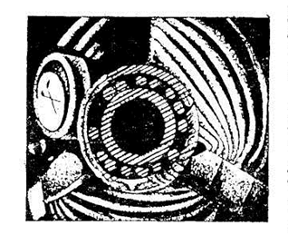
. buyumning golografik interferometriya metodi bilan qayd qilingan deformatsiyalari.
Golografik interferometriya qaytaruvchi sirtlarning ishlov berilishida yoki tadqiq etilayotgan buyumlarning optic jihatdan birjinsliligiga qattiq talablar qo’ymaydi. Haqiqatan ham deformatsiya, titrash va boshqalar natijasida buyum sirti bo’ylab o’zgaradigan yo’l farqlari vujudga keladi. Shuning uchun polosalar manzarasi yupqa pardalarda yuz beradigan interferensiya holatida kuzatiladigan manzaraga o’xshaydi. Yupqa parda rolini jismning ketma-ket kelgan ikki vaziyati o’rtacha sirtlari orasidagi fazo bajaradi. Boshqacha aytganda interferensiyalashuvchi to’lqinlar frontlari juda murakkab shaklda bo’lishi mumkin, lekin ko’pincha interferension manzara qiyosan yuzaki bo’lib, oson kuzatiladi

Slide 10
Golografik tasvirlar sifati
Shu choqqacha biz tayanch va yorituvchi to’lqin sifatida qo’llaniladigan, shuningdek, buyumlarni yoritish uchun qo’llaniladigan nurlanish butunlay kogerent nurlanish deb faraz qilib keldik. Ammo asbolyut kogerent yorug’lik yo’q; nurlanish manbai qanoatlantirishi kerak bo’lgan zaruriy talablarni oydinlashtirish haqidagi masala tabiiy ravishda paydo bo’ladi.
Konstrakt interferension manzara kuztish uchun nurlnish spektrining to’lqin uzunliklarda ifodalangan kengligi
Shartga bo’ysunishi kerak, bundagi m-interferensiya tartibi , ya’ni interferensiyalashuvchi to’lqinlar L yo’l farqining λ ga nisbati. To’lqin uzunlikdan ko’ra ,unga teskari bo’lib chastotaning 2πc ga nisbatiga
ω/2πc=1/λ
teng bo’lgan ν kattalik qulay ; bu kattalik sm-1 bilan ifodalanadi. Agar nurlanish spektrining kengligi sm-1 bilan ifodalansa,ya’ni deb olinsa ,interferensiya tartibi o’rniga esa m=L/λ ta’rif asosida yo’llar farqi kiritilsa , bu holda nurlanish monoxramatikligining kriteriysini quyidagi soda shaklda ifodalash mumkin:

